Slide 1
生物信息学
生命科学与技术学院
阎爱侠

Slide 2
生物信息学
教学目标：
使学生了解生物信息学的主要内容、现状与学科发展前沿；
了解生物信息学研究的基本方法，培养学生分析问题与解决问题的能力；
了解生物信息学方面的一些重要资源，使学生掌握运用生物信息学工具解决生命科学相关问题的基本方法与途径。

Slide 3
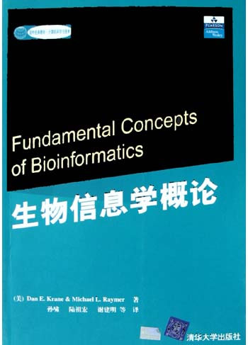
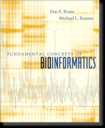
教 材
Dan E.Krane & Michael L. Raymer, 编著. 孙啸，陆祖红，谢建明等译，《生物信息学概论》，清华大学出版社, 2004.

Slide 4
教 材 特 点
编著本书的目的是使学生能够像生物学家或计算机科学家一样去思考问题和解决问题。
本书围绕生物信息学的核心算法进行论述和介绍，目标是使生物学和计算机研究人员具有共同的语言，具有相互理解的基础。
本书在简要介绍分子生物学和化学之后，详细分析了各种算法，从不同角度展示计算机为分析海量并且非常复杂的数据提供的难以估量的帮助。
本书介绍了现有数据库，鼓励学生利用实际数据评测自身的技能。本书中虽然有许多数学和统计学计算，但是都比较简单，容易理解，不需要微积分基础。本书还提供各种例程，包括目前各种基于环球网的软件实例。
Dan E.Krane & Michael L. Raymer, 编著. 孙啸，陆祖红，谢建明等译，《生物信息学概论》，清华大学出版社, 2004.

Slide 5
教 材 特 点
本书为不同学科背景的学生学习生物信息学进行了精心的设计，具有以下一些特点。
采用一种独立于计算机语言的解决问题的方法，是学生在学习生物信息学基本算法时不必了解详细的程序语法，不必了解特定的计算机语言或操作系统。
使用一种特别的方法展现各种素材以及各章最后的提问，这些问题与正文中的实例问题相对应。本书提供对编号为奇数问题的答案，而对于其他问题的答案，可以再在教师网站上找到。
每一章分别阐述生物数据搜集和实验中的有关问题，同样也说明算法中的有关问题，这样，具有不同专业背景的学生能够正确评价生物信息学两个方面的可变性和复杂性。
Dan E.Krane & Michael L. Raymer, 编著. 孙啸，陆祖红，谢建明等译，《生物信息学概论》，清华大学出版社, 2004.

Slide 6
教 材 特 点
本书为不同学科背景的学生学习生物信息学进行了精心的设计，具有以下一些特点。
附录A着重介绍了Perl编程，作为非专业程序员的入门向导。还强调了结构化程序设计语言的一般概念。掌握这些知识以后，可以很容易地学习新的程序设计语言及编程方法。
附录C提供了一些用Perl语言实现的示例算法，以便阐明本书的各种关键概念。这些例程避免使用Perl语言的特异命令，而采用一般性的问题解决策略和算法技巧，这些一般性的策略和技巧可以被用于解决各种生物信息学问题。
Dan E.Krane & Michael L. Raymer, 编著. 孙啸，陆祖红，谢建明等译，《生物信息学概论》，清华大学出版社, 2004.

Slide 7
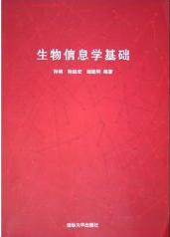

参 考 书
孙啸，陆祖红，谢建明，生物信息学基础， 清华大学出版社, 2004.
张成岗, 贺福初, 生物信息学方法与实践, 科学出版社, 2002.
此外，还有大量的网上的中英文免费教材 ！！

Slide 8
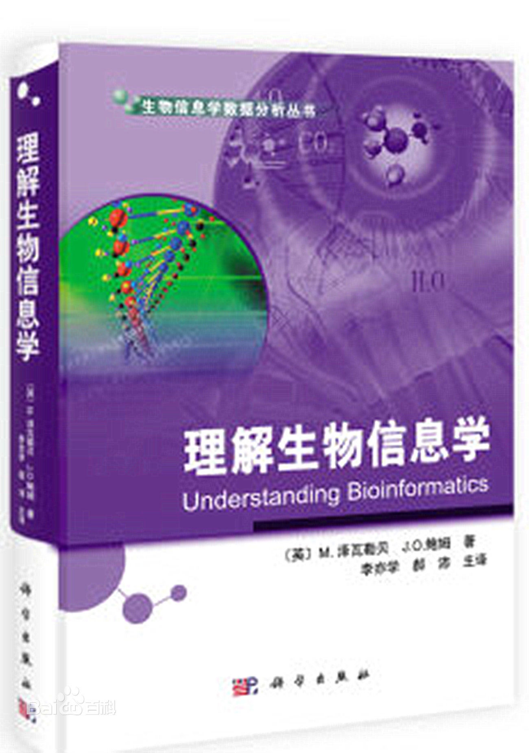
参 考 书
Robert F Weaver著，李亦学等译， 理解生物信息学，科学出版社, 2012.
此外，还有大量的网上的中英文免费教材 ！！

Slide 9
教学内容
1. 绪论
生物信息学的发展背景
生物信息学及其研究意义
生物信息学的主要内容
生物信息学的学科特点

Slide 10
教学内容
2 分子生物学数据库
核酸序列数据库
基因组数据库
蛋白质序列数据库
蛋白质结构数据库

Slide 11
教学内容
3 分子生物学和生物化学
遗传物质
基因结构和遗传信息
蛋白质的结构和功能
化学键的本质
分子生物学工具
基因组信息

Slide 12
教学内容
4 数据库搜索和两两对比
点阵图、简单对比、空位、打分矩阵
动态规划：Neeleman和Wunsch算法
全局对比与局部对比：准全局对比和Smith-Waterman 算法
数据库搜索：Blast及其家族、Fasta及其相关算法
数据库搜索的对比得分与统计显著性
多重序列比对

Slide 13
教学内容
5 基于距离和特征的系统发生分析
分子系统发生学的历史
分子系统发生分析的优点
系统发生树：重建系统发生树的术语、有根树和无根树、基因树和物种树、特征和距离数据
距离矩阵法：非加权组平均法（UPGMA）、分支长度的估计、距离变换法、近邻关系法、临近归并法
最大似然法
多重序列对比
简约法：信息位点和非信息位点、无权简约法、加权简约法，
快速搜索策略：分支约束法、启发式搜索
一致树
树的置信度：自举检验、参数检验
各种系统发生分析方法的比较

Slide 14
教学内容
6 基因组学和基因识别
原核基因组
原核基因结构：启动子元件、开放阅读框、假想翻译、终止序列
原核基因密度
真核生物基因组
真核生物基因结构：启动子元件、调控蛋白结合位点
开放阅读框：内含子和外显子
真核基因组中的GC含量：CpG岛、等值区、密码子使用偏性
基因表达：cDNAs和ESTs、基因表达的串行分析、微阵列
转座
重复元件
真核基因密度

Slide 15
教学内容
7 蛋白质和RNA的结构预测
氨基酸
多肽的组成
二级结构：骨架的柔性、Φ和Ψ、预测的准确度、Chou-Fasman和GOR方法
三级结构和四级结构：疏水性、二硫键、活性结构与最稳定的结构
蛋白折叠建模算法：网格模型、去网格模型、能量函数和优化
结构预测：比较建模、线索法：反向蛋白折叠
预测RNA二级结构

Slide 16
教学内容
8 计算机语言
PERL → PYTHON（6学时）
包括同学讲解作业题！！（3学时）

Slide 17
课程目标
通过学习核酸和蛋白质生物信息数据库资源的检索方法，学习生物信息学的基本知识和计算方法，学习 PYTHON 语言程序编程，使学生具有选择和使用恰当的生物信息学技术和计算方法对复杂工程问题进行预测的能力，和尝试解决复杂生物加工过程中工程问题的能力。具体课程目标如下：
G1：使学生掌握利用计算机网络检索核酸和蛋白质生物信息数据库，获取生物信息；使学生掌握 PYTHON语言程序编程，培养学生使用计算机网络和计算机语言解决生物学问题的能力；
G2：使学生掌握生物信息学的基本知识和计算方法，综合运用对生物信息的获取、计算、分析等方法，来解决复杂生物加工过程中的工程问题。

Slide 18
课程特点
具有多学科交叉的鲜明特色 （涉及到数学、计算机及信息科学、分子生物学、遗传学、化学、物理等学科的知识）；
概念多, 数学算法多，课程难度大！！！；
基于计算机语言 PYTHON 程序的应用, (考试题中会有 PYTHON 程序的题目)；

Slide 19
课程说明
如何学好这门课？
请同学们重视该课程的学习！！
课前预习；
上课认真听讲，积极思考，保持良好的课堂纪律，积极参与课堂小测验；
积极学习新知识，勤于思考，勤于实践，勤于查文献资料；
课后认真完成作业及练习；

Slide 20
作业
课堂小测验、课后作业；
数据库查阅；互联网查阅数据库；
软件操作；程序编写练习；

Slide 21
考核方式
平时考核：上课出勤、课堂小测验、课后作业 （20%）
PYTHON 的程序应用（15%）
期末考核： 闭（开） 卷考试 （65%）

Slide 22
课后阅读
生物信息学 Bioinformactics
http://en.wikipedia.org/wiki/Bioinformatics

Slide 23
生物信息学 Bioinformactics
http://en.wikipedia.org/wiki/Main_Page
http://en.wikipedia.org/wiki/Bioinformatics
Contents
1 Introduction
  1.1History
    1.1.1Sequences
  1.2Goals
  1.3Relation to other fields
2 Sequence analysis
  2.1DNA sequencing
  2.2Sequence assembly
  2.3Genome annotation
  2.4Computational evolutionary biology
  2.5Comparative genomics
  2.6Pan genomics
  2.7Genetics of disease
  2.8Analysis of mutations in cancer

Slide 24
3Gene and protein expression
  3.1Analysis of gene expression
  3.2Analysis of protein expression
  3.3Analysis of regulation
4Analysis of cellular organization
  4.1Microscopy and image analysis
  4.2Protein localization
  4.3Nuclear organisation of chromatin
5Structural bioinformatics
6Network and systems biology
  6.1Molecular interaction networks
7Others
  7.1Literature analysis
  7.2High-throughput image analysis
  7.3High-throughput single cell data analysis
  7.4Biodiversity informatics
8Databases
9Software and tools
  9.1Open-source bioinformatics software
  9.2Web services in bioinformatics
  9.3Bioinformatics workflow management systems
10Education platforms
11Conferences
12See also
13References
14Further reading
15External links

Slide 25
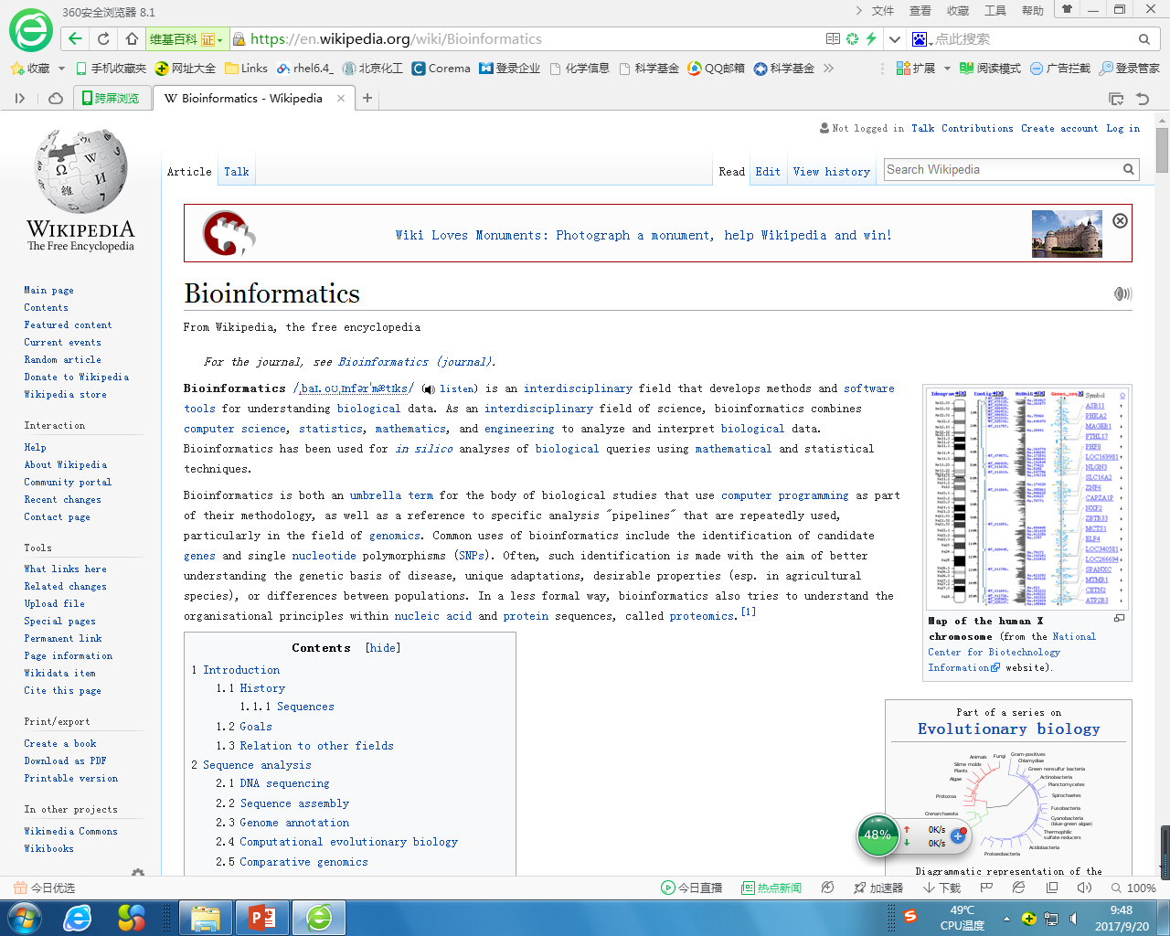

Slide 26
联系方式
Email: yanax@mail.buct.edu.cn
实验室: 东校区科技大厦-408

Slide 27
助教老师：
霍东辉
Email: 18811769491@163.com

